Slide 1
MATERI PERKULIAHAN ANALISIS ALGORITMA
DYNAMIC PROGRAMMING
7
Ken Kinanti Purnamasari

Slide 2
Strategi Algoritma
Strategi Solusi Langsung (Direct Solution)
Brute-Force, Greedy
Strategi Berbasis Ruang Status (State-space Base)
Backtracking, Branch & Bound
Strategi Solusi Atas-Bawah (Top-Down Solution)
Divide & Conquer
Strategi Solusi Bawah-Atas (Bottom-Up Solution)
Dynamic Programming

Slide 3
DYNAMIC PROGRAMMING

Slide 4
An idea, like a ghost … must be spoken to a little, before it will explain itself. Charles Dickens

Slide 5
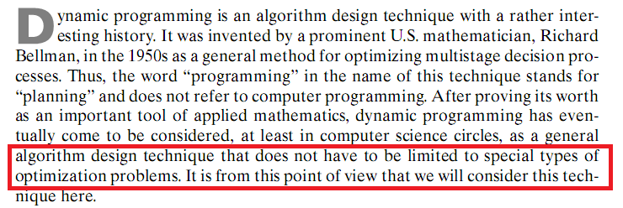
Pengertian
Dynamic Programming
Programming = Planning
≠
Computer Programming
Richard Bellman, 1950

Slide 6
Definisi
Dynamic Programming
Dynamic Programming adalah pemecahan masalah yang menguraikan solusi menjadi sekumpulan langkah, sehingga solusi merupakan rangkaian keputusan yang saling berkaitan.
TSP
Shortest Path
0/1 Knapsack

Slide 7
Greedy VS Dynamic Prog.
Dynamic Programming
Greedy : 1 rangkaian keputusan
Dynamic Programming : banyak rangkaian keputusan

Slide 8
Karakter Masalah
Dynamic Programming
Terdapat sejumlah berhingga pilihan yang mungkin.
Solusi di suatu tahap dibangun sebagai hasil solusi tahap sebelumnya.
Digunakan persyaratan optimasi untuk membatasi jumlah pilihan yang dipertimbangkan.

Slide 9
Prinsip Optimalitas
Dynamic Programming
“ Jika solusi total optimal, maka bagian solusi sampai tahap ke-k juga optimal ”
Cost[k + 1] = Cost[k] + Cost[k] ke [k+1]

Slide 10
Karakter Penyelesaian
Dynamic Programming
Masalah dibagi jadi beberapa tahap.
Setiap tahap dapat menghasilkan suatu keputusan.
Setiap tahap memiliki sejumlah status yang berhubungan dengan tahap tersebut.
Cost meningkat secara teratur sesuai bertambahnya tahapan.

Slide 11
Jenis DP
Dynamic Programming
Maju (forward)
bergerak mulai dari tahap 1 sampai n.
Mundur (backward)
bergerak mulai dari tahap n sampai 1.

Slide 12
Langkah Penyelesaian
Dynamic Programming
Tentukan karakter solusi optimal
Definisikan secara rekursif nilai solusi optimal
Hitung nilai solusi optimal dengan cara maju/ mundur
Konstruksi solusi optimal

Slide 13
Contoh Kasus
Dynamic Programming
TSP
Shortest Path
1/0 Knapsack
Binary Search Tree
Algoritma Warshall
Algoritma Floyd

Slide 14
CONTOH KASUS 1
Dynamic Programming
Shortest Path
Mencari jalur terpendek antara dua buah lokasi tertentu.

Slide 15
CONTOH KASUS 1
Dynamic Programming
Shortest Path
MUNDUR - Langkah Dinamis 4 :
ASAL | SOLUSI OPTIMUM
 | Bobot ₄(ASAL) | X₄
8 | 3 | 10
9 | 4 | 10
8
10
9
10

Slide 16
CONTOH KASUS 1
Dynamic Programming
Shortest Path

Slide 17
CONTOH KASUS 1
Dynamic Programming
Shortest Path
MUNDUR - Langkah Dinamis 3 :
ASAL | KEMUNGKINAN TUJUAN |  | SOLUSI OPTIMUM
 | 8 | 9 | Bobot ₃(ASAL) | X₃
5 | 4 | 8
6 | 9 | 7
7 | 6 | 7
8
8
8
9
9
5
4
6
7
7
6

Slide 18
CONTOH KASUS 1
Dynamic Programming
Shortest Path

Slide 19
CONTOH KASUS 1
Dynamic Programming
Shortest Path
MUNDUR - Langkah Dinamis 2 :
ASAL | KEMUNGKINAN TUJUAN |  |  | SOLUSI OPTIMUM
 | 5 | 6 | 7 | Bobot ₂ (ASAL) | X₂
2 | 11 | 11 | 12
3 | 7 | 9 | 10
4 | 8 | 8 | 11
5
5
5
5
6
6
6
7
2
11
3
7
4
8

Slide 20
CONTOH KASUS 1
Dynamic Programming
Shortest Path

Slide 21
CONTOH KASUS 1
Dynamic Programming
Shortest Path
MUNDUR - Langkah Dinamis 1 :
ASAL | KEMUNGKINAN TUJUAN |  |  | SOLUSI OPTIMUM
 | 2 | 3 | 4 | Bobot₁ (ASAL) | X₁
2 | 13 | 11 | 11
2
3
3
4
4
1
11

Slide 22
CONTOH KASUS 1
Dynamic Programming
Shortest Path

Slide 23
CONTOH KASUS 1
Dynamic Programming
Shortest Path

Slide 24
CONTOH KASUS 1
Dynamic Programming
Shortest Path
Shortest Path : Bobot 11
1 – 3 – 5 – 8 – 10
1 – 4 – 5 – 8 – 10
1 – 4 – 6 – 9 - 10

Slide 25
Bagaimana dengan Forward DP ???

Slide 26
Ada Pertanyaan???

